Slide 1
У њој се огледаш, огледало није, из ручице бежи кад се дете мије.
Шта је то ?

Slide 2
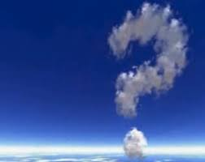
Вода je течност без _________ ,
___________ и ___________ .

Slide 3
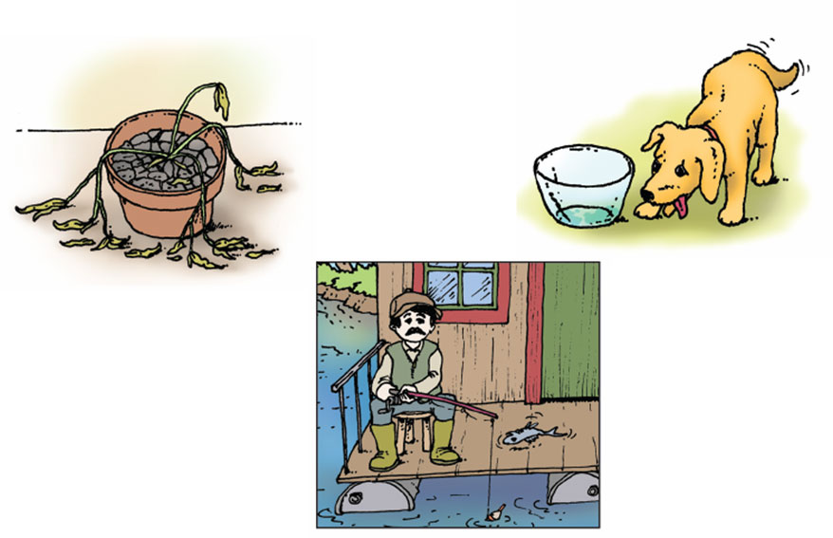
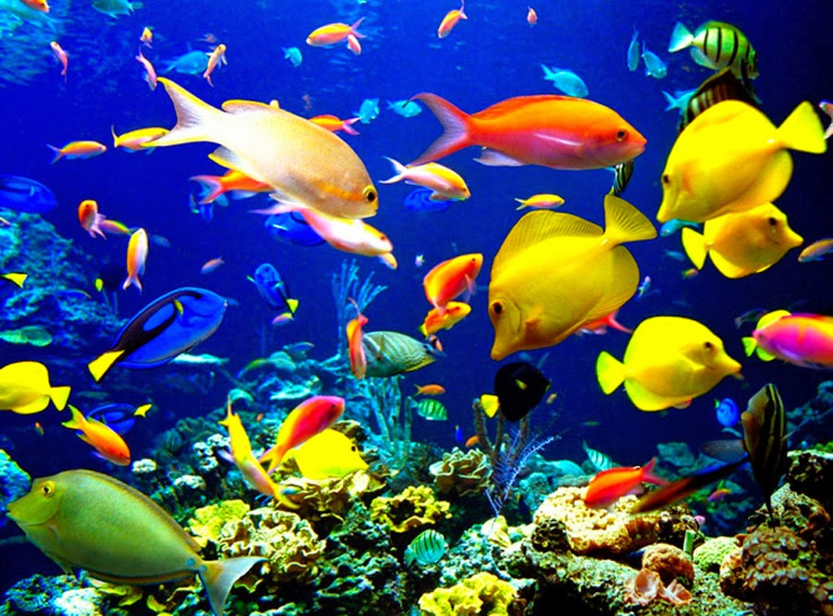
Зашто је биљкама и животињама потребна вода?

Slide 4
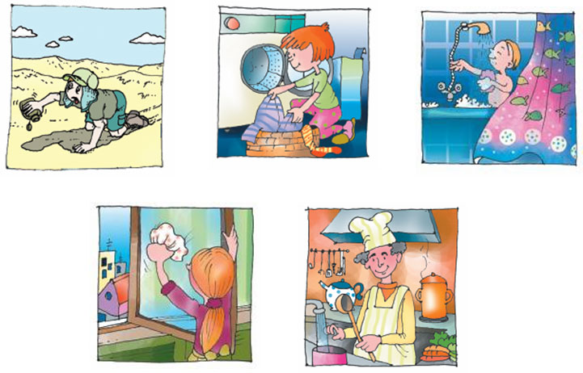
Зашто је човеку потребна вода?

Slide 5
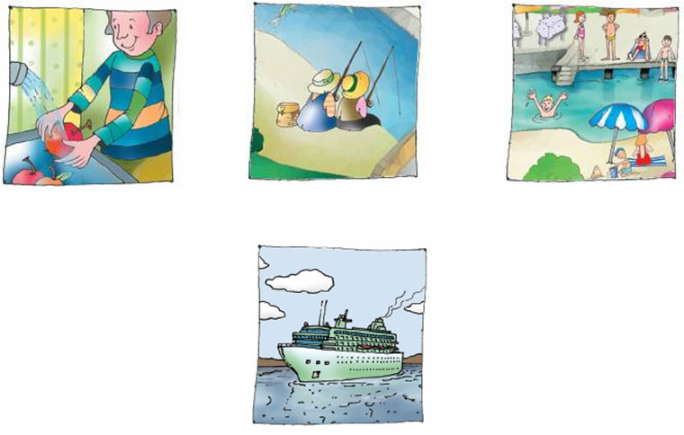

Slide 6
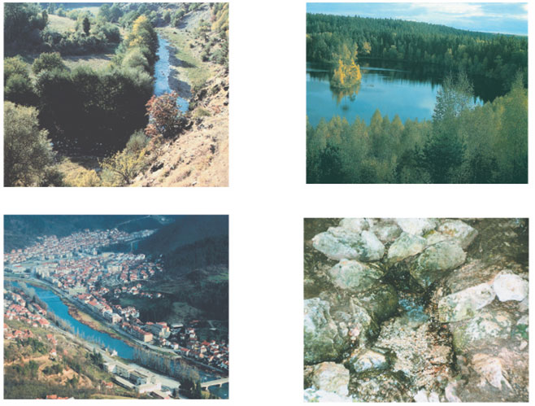
Где има воде коју жива бића користе?

Slide 7
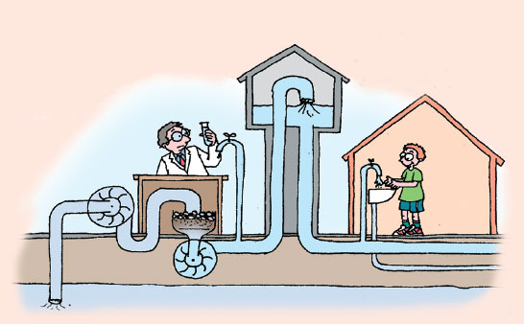
Одакле нам вода у стану?
Да би смо добили воду за пиће, морамо да
прередимо- пречистимо
воду из природе.

Slide 8
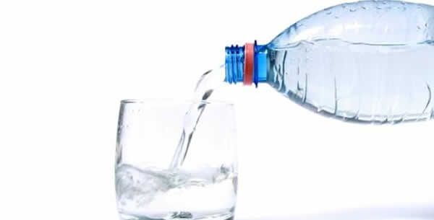
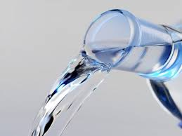
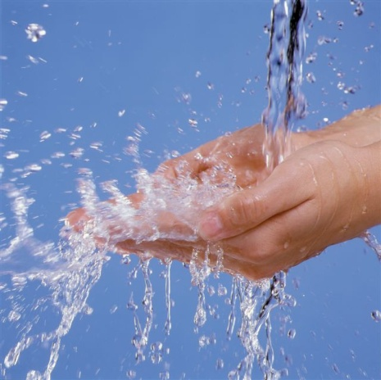
Да ли вода има сталан облик?

Slide 9
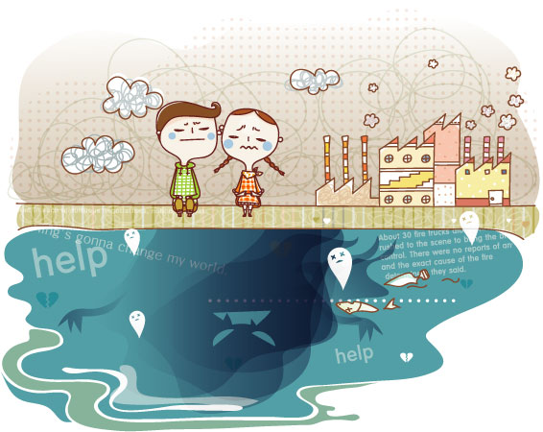
ОГЛЕД: Вода је провидна течност.

Slide 10
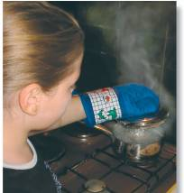
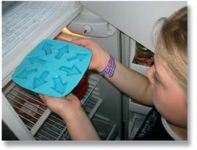
Да ли је вода увек течност?
Када се вода смрзне претвара се у лед.
Када се загрева претвара се у водену пару.
Вода се јавља у 3 облика или стања:
ЧВРСТО – лед , град
ТЕЧНО- роса, киша
ГАСОВИТО- водена пара, облак

Slide 11
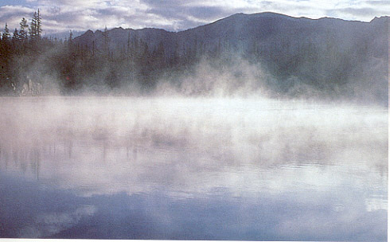

Slide 13
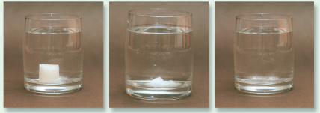
Шта вода може?
Вода је растварач.
Раствара : шећер, со, воћни сируп, мастило, сирће...
Не раствара: песак, камен, злато, дрво, бибер, уље...

Slide 14
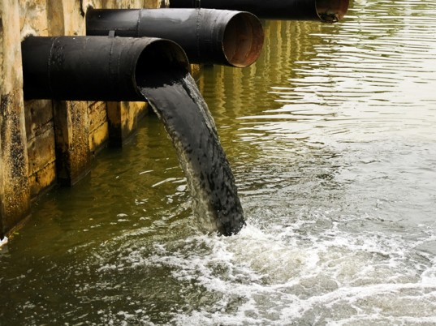
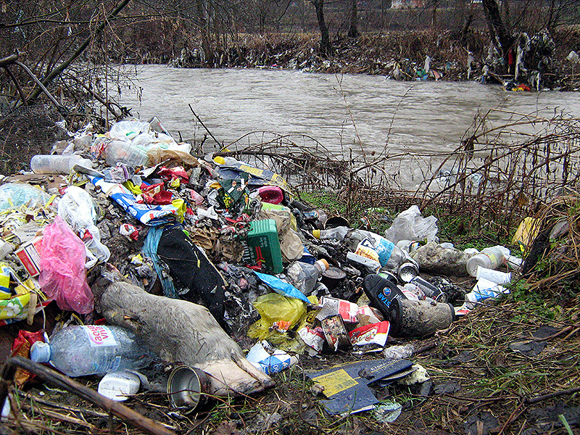
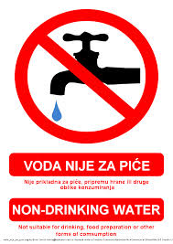
ЗАГАЂЕНА ВОДА

Slide 15
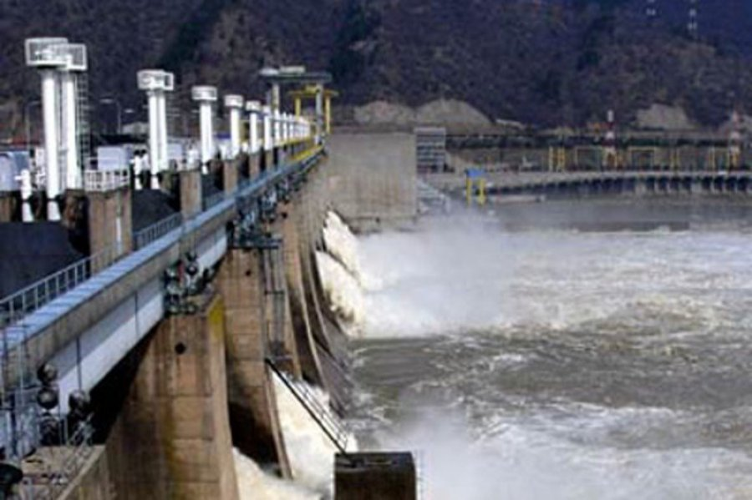
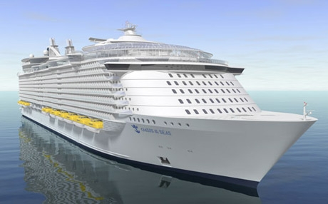
ЧОВЕК КОРИСТИ СНАГУ ВОДЕ

Slide 16
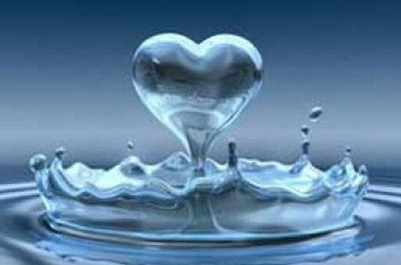
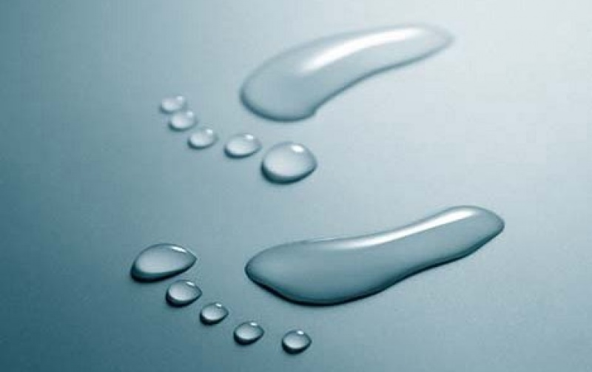

Slide 17
Када има воде ,свима је драго, чувајмо воду, вода је благо!
Зашто лети пијеш више воде него зими?
Да ли се по води може клизати?
Зашто се влажан веш брже суши када је топло?
Шта ћеш додати несланој супи да би била укусна?
За које си реке чуо-ла?
Наброј животиње које живе у води.

